Slide 1
Izrada obogaćenih videozapisa

Slide 2

Razmislimo…
Kako sadržaje koje predstavljamo učiniti zanimljivijima, pristupačnima i privlačnima?
Jeste li čuli za pojam Interaktivnost?

Slide 3
Izrada interaktivnih sadržaja
Program PowerPoint osim izrade prezentacije nudi mogućnost izrade dinamičnih, interaktivnih sadržaja koje možemo pretvoriti u interaktivne videoupute.
To je moguće postići:
audio i videonaracijom
dodavanjem crteža
snimanjem zaslona
dodavanjem kvizova i anketa
dodavanjem simulacija, videozapisa
…

Slide 4
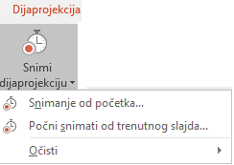
Snimanje dijaprojekcije
Dijaprojekciju možemo snimati na kartici Dijaprojekcija u grupi naredbi Snimanje odabirom naredbe Snimi dijaprojekciju.
Snimati možemo od početka ili od trenutnog slajda odabirom jedne od ponuđenih mogućnosti.

Slide 5
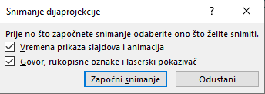
Snimanje dijaprojekcije
Prije samoga snimanja dijaprojekcije možemo odabrati i dodatne mogućnosti snimanja dijaprojekcije vidljive na slici.
Snimanje započinje klikom na gumb Započni snimanje.

Slide 6
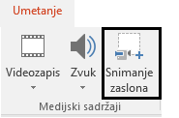
Snimanje zaslona
Na kartici Umetanje u grupi naredbi Medijski sadržaji možemo odabrati opciju Snimanje zaslona.
Ovom naredbom možemo stvoriti audio i videoupute korisnicima o temi koju prezentiramo.

Slide 7
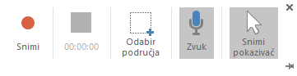
Snimanje zaslona
Snimanje započinjemo odabirom područja koje želimo snimiti (cijeli zaslon, dio zaslona, …) te pritiskom na gumb Snimi.
Možemo odabrati i dodatne mogućnosti snimanja – uključiti ili isključiti zvuk, snimiti pokazivač i slično.

Slide 8
Snimanje zaslona
Snimanje započinjemo odabirom područja koje želimo snimiti (cijeli zaslon, dio zaslona, …) te pritiskom na gumb Snimi.
Možemo odabrati i dodatne mogućnosti snimanja – uključiti ili isključiti zvuk, snimiti pokazivač i slično.

Slide 9
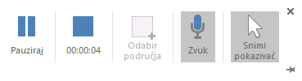
Snimanje zaslona
U svakom trenutku možemo upravljati snimanjem. Ukoliko želimo možemo ga pauzirati ili završiti snimanje.
Pauziranje snimanja
Završetak snimanja

Slide 10
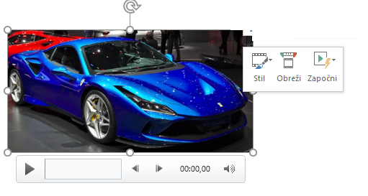
Pregled snimke i dodatna obrada
Nakon završetka snimanja, unutar programa PowerPoint dobiti ćemo snimku koju možemo pregledati i po potrebi dodatno urediti.

Slide 11
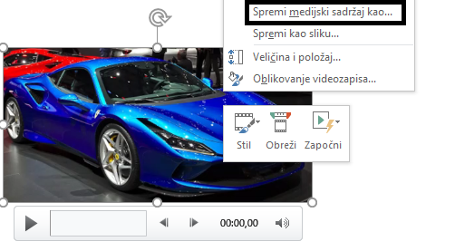
Spremanje i izvoz
Snimku možemo spremiti na svoje računalo iz skočnog izbornika odabirom naredbe Spremi medijski sadržaj kao… .
Odabiremo naziv i mjesto spremanja, a snimka se pojavljuje u obliku video datoteke u .mp4 formatu.

